Slide 1

Spring Retry
拉鲁克
2019-03-29
深圳市巨益科技开发有限公司

Slide 2
目录
Spring Retry介绍
Spring Retry源码解读
注意点
3.0的重构方案

Slide 3
Spring Retry介绍
官方介绍：
This project provides declarative retry support for Spring applications. It is used in Spring Batch, Spring Integration, Spring for Apache Hadoop (amongst others).
快速介绍：
Spring Retry原来是Spring Batch的一个基于异常的重试功能，在Spring Batch 2.20后独立出来，成为Spring的一个子项目。因为Spring Retry底层是基于捕获异常来实现的，因此在重试代码中不能捕获异常。另外，我们需要判断实际使用场景中重试带来的问题，判断是否能够进行重试等
最后，因为本人无微服务项目方面的经验，因此本次分享不对Spring Retry在分布式的使用展开，但是使用理念也大致相同，据我所知在RPC调用中较为实用。

Slide 4
第一反应
不相信用户
不相信代码
不相信环境
我这没问题
我这没问题
我这没问题
不相信合作伙伴
我这没问题

Slide 5
基本逻辑
假设
验证
修订
推理
Notes:
假设最重要的是正确，这是前提
推理基于对代码逻辑的判断，代码逻辑清晰很重要
验证和假设呼应，如果假设成立，可以进一步缩小范围
如果假设不成立，修订假设的条件或者思路

Slide 6
方法-手段
日志
本地调试
推理
远程调试
日志：
位置
出入参
堆栈
本地调试：
上下文
环境参数
原始数据
推理：
假设
推断
求证
远程调试：
停服
安全
Notes:
日志必须记清楚什么时候在哪里发生了什么，必须从日志中得到有效的信息，异常信息、堆栈、参数、第三方的响应等

Slide 7
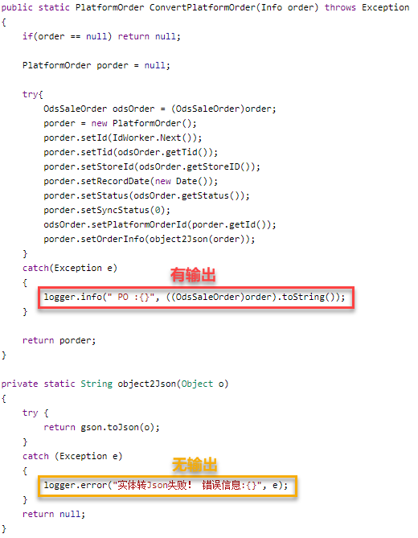
方法-排除法
排除法
环境因素
代码因素
人为因素
依赖
配置
数据
干扰代码
外部代码
大小写
不可见字符
编码
冗余代码
数字字母混淆
Notes:
外部因素：第三方等
环境因素：数据、参数、版本
多余数据：无关的数据
多余代码：单元测试、单独模拟

Slide 8


方法-比较法
1)比较的种类
空间上的比较(横向比较)
时间上的比较(纵向比较)
直接比较
间接比较
2)比较的作用
鉴定真伪，区分优劣
明察秋毫，解决难题
确定未知，发现新知
取长补短，综合改进
追踪索迹，建立序列
Notes:
替换数据、对比结果

Slide 9

方法-实验法
实践是检验真理的唯一标准!
假设需要进行求证
问题数据带入
自己动手操作

Slide 10
方法-归纳推理法
APP定制代码BUG
APP拆包问题
仅退款没有调用AG
部分有调用AG
调用了AG的都是前端页面拆包扫描的
归纳推理是一种由个别到一般的推理。由一定程度的关于个别事物的观点过渡到范围较大的观点，由特殊具体的事例推导出一般原理、原则的解释方法
多个数据出现相同问题
归纳总结数据的共同点
推理共同点的问题点

Slide 11
方法-演绎推理法
演绎推理是由一般到特殊的推理方法。与“归纳法”相对。推论前提与结论之间的联系是必然的，是一种确实性推理。
死锁
互斥
请求与保持
非剥夺
循环等待
代码存在确定性
特定BUG有特定的条件（例如死锁）
外部稳定性
基础、框架的原理理解

Slide 12
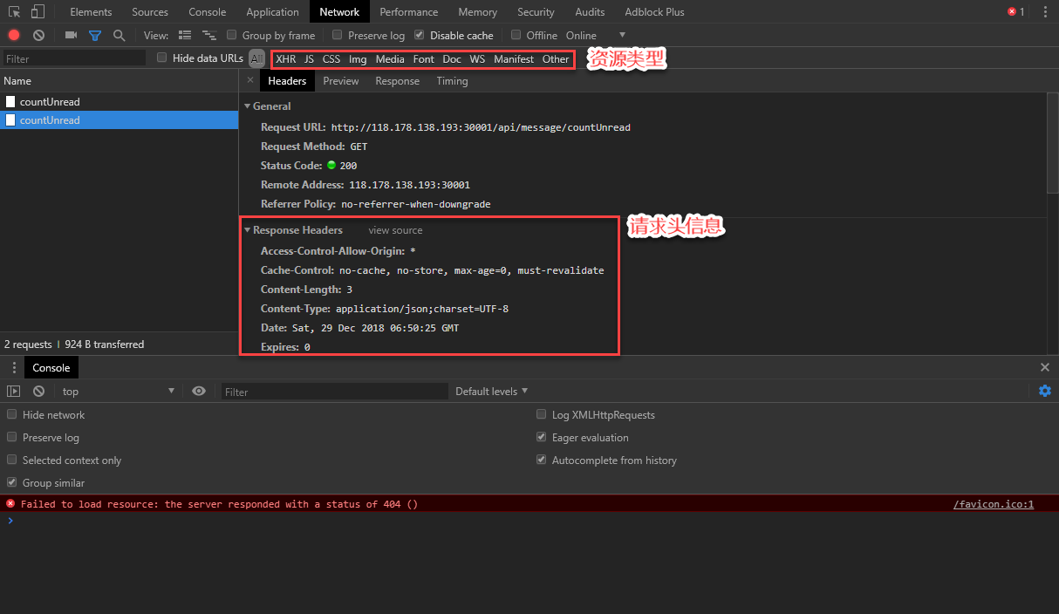
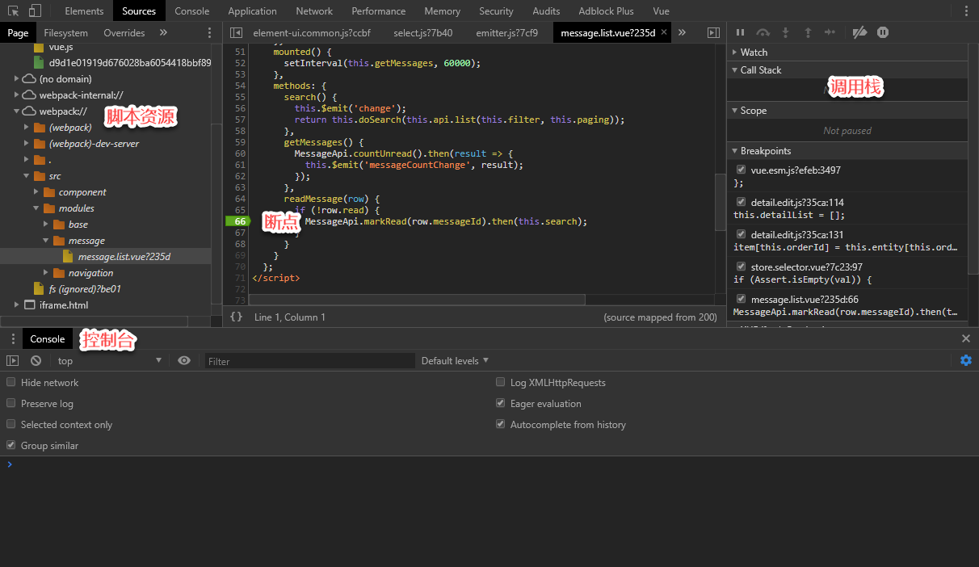
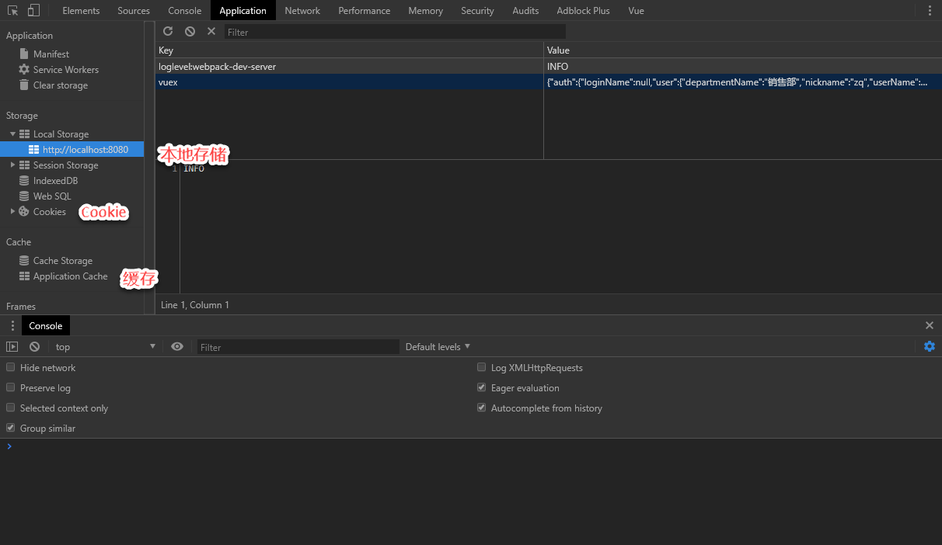
工具-前端

Slide 13
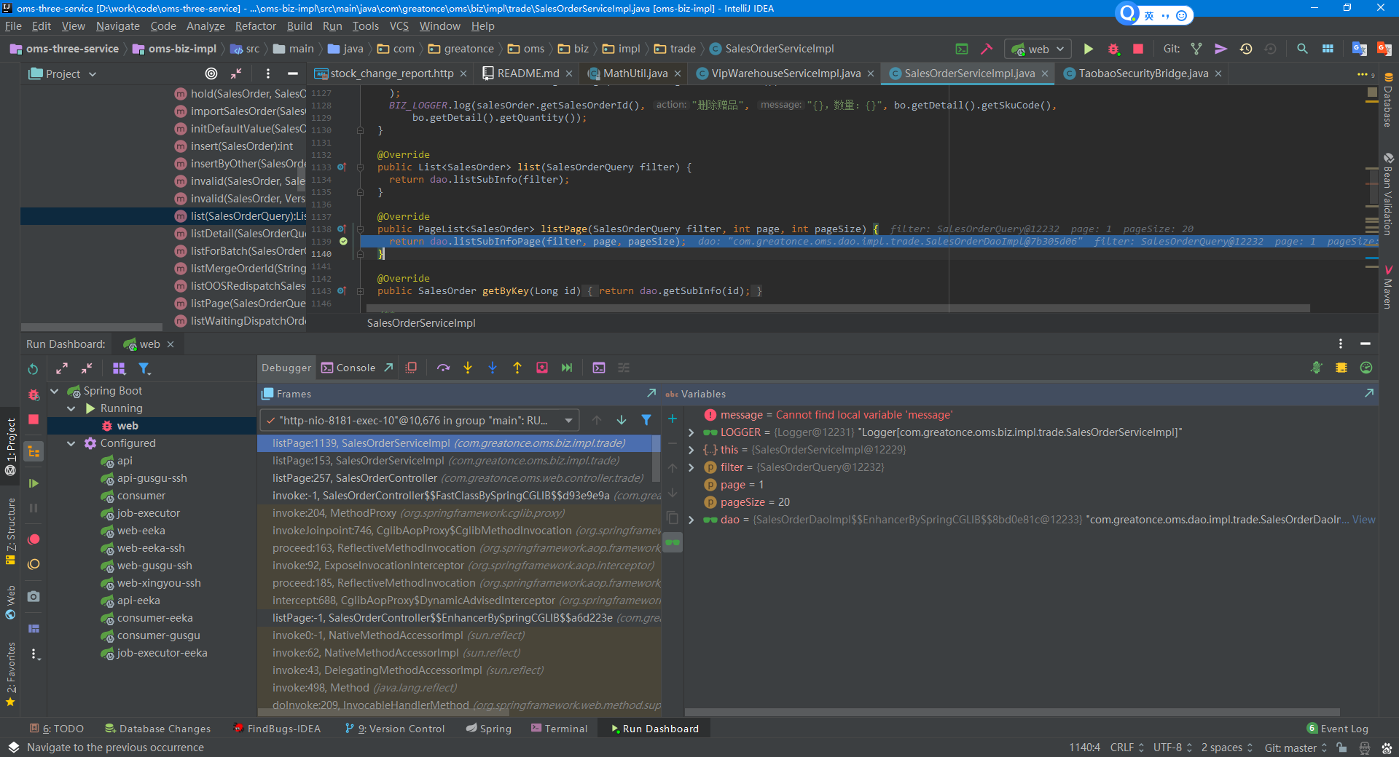
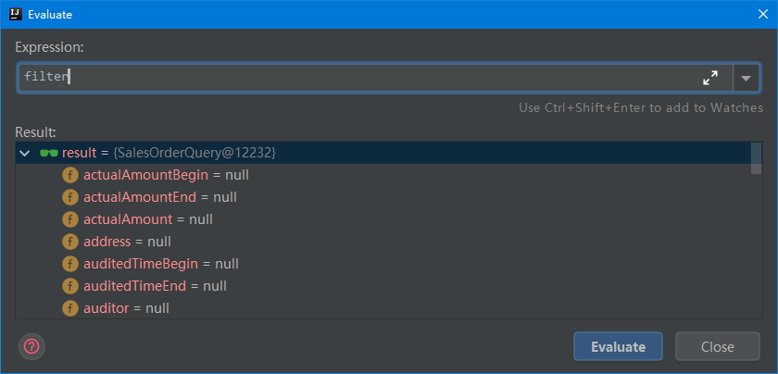
工具-后端-IDE

Slide 14
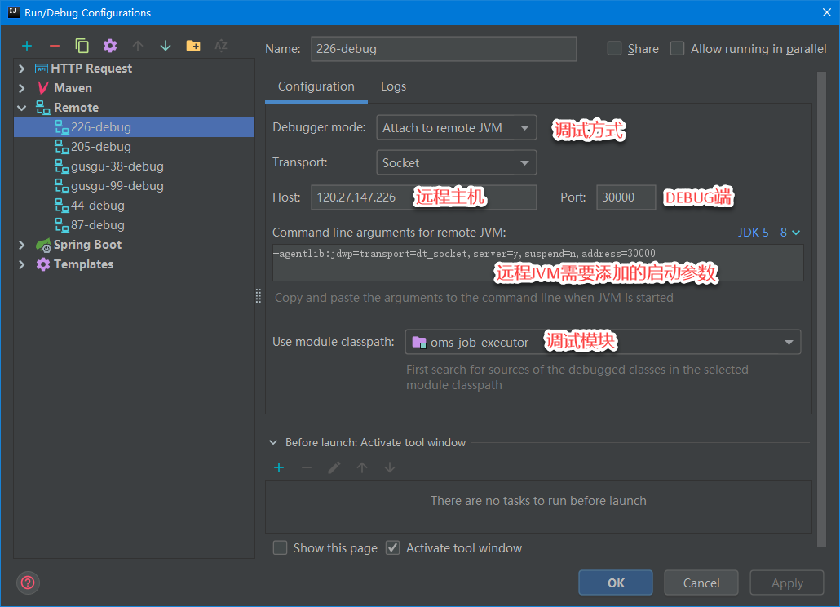
工具-后端-远程JVM

Slide 15
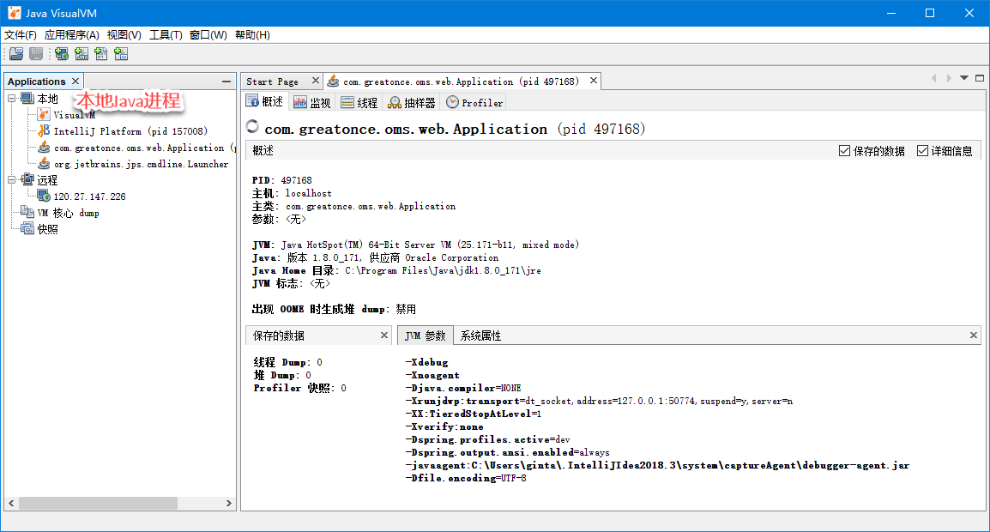
工具-后端-jvisualvm

Slide 16
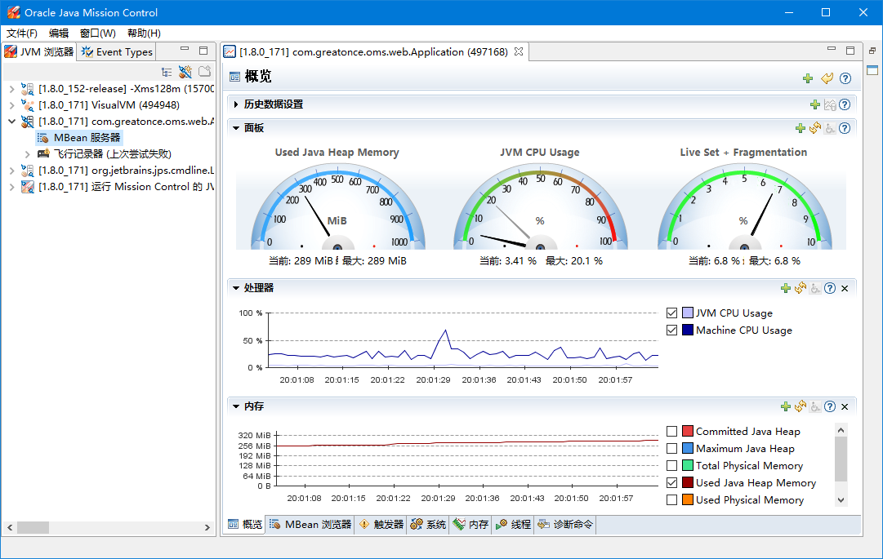
工具-后端-jmc

Slide 17
工具-后端-jstack
jstack [ option ] pid jstack [ option ] executable core jstack [ option ] [server-id@]remote-hostname-or-IP
jstack用于生成java虚拟机当前时刻的线程快照
排查死锁、死循环、长等待等

Slide 18

方法-证伪法
用个别经验的事实否定科学理论普遍陈述的方法。
证明不是所有天鹅都是白的不需要找到所有天鹅来证明，只要找到一只黑的。
逆向思维，排查问题的必要条件

Slide 19
案例-持续性OOM
问题描述：星柚刚上线的几天前端WEB服务每隔几个小时就会出现OOM
问题分析：
只有WEB服务出现了OOM，基本可以断定是和前端相关的方法问题
只有星柚的出现了OOM，星柚和赢家、古上古不是同一个版本，2种可能：
星柚的版本有问题
所有版本有问题，但只有星柚的业务触发了BUG
OOM意味着要么内存泄露，要么数据量过大耗尽内存
问题排查：
对比一下近期提交的代码，代码层面一般不太容易发现OOM的问题
进行jvm的dump分析，由于之前服务设置了私有的tmp导致jstack等工具无法监控到对应jvm进程，修改后进行dump分析
分析慢sql是否有对大表的全表查询，发现sql监控中有查询sku不带条件的查询
根据sql分析是前端在执行调用查询sku的方法内sku传的空，导致此条件被忽略
SKU查询不分页的方法加入参数校验，问题解决。

Slide 20
案例-同步还是异步？
doProcessImport(fastCursor, slowCursor) { let size = 100; let dataList = this.importDataList; while (fastCursor < dataList.length && dataList[fastCursor + 1] !== undefined && dataList[fastCursor]['交易号'] === dataList[fastCursor + 1]['交易号']) { fastCursor++; } //slice的终点为开区间，所以需要+1 this.importDomain.list = dataList.slice(slowCursor, fastCursor + 1); SalesOrderApi.importSalesOrder(this.importDomain).then(() => { let total = dataList.length; while (fastCursor < total) { //slice的起点为闭区间，将慢指针+1避免截取同一行 slowCursor = fastCursor + 1; if ((total - fastCursor) > size) { fastCursor = fastCursor + size; } else { fastCursor = total; } this.doProcessImport(fastCursor, slowCursor); } }); }
问题描述：后端只收到了最后一次请求
问题分析：
Promise的then确实都是回调才执行，问题肯定在前端
递归方式的参数是上一次的结果，后端只收到了最后一页请求，可能是条件问题
问题排查：
断点调试变量，变量与条件区间没问题
精简为单次执行代码，执行正常；如果数据只有一页也执行正常
拆解代码，单行分析，发现while (fastCursor < total)有问题，while中会一直递归到最后一次才开始真正执行SalesOrderApi.importSalesOrder
while改为if后问题解决

Slide 21
案例-诡异的堆栈
问题描述：取消配货单失败，堆栈显示是从修改地址的方法请求调用的
@PostMapping(params = "method=order.receiver.modify") public OmsReceiverModifyResponse modifyReceiverInfo(HttpServletRequest servletRequest) { OmsReceiverModifyRequest request = checkSign(servletRequest, OmsReceiverModifyRequest.class, "order.receiver.modify"); return process(request); } @PostMapping(params = "method=170") public OmsReceiverModifyResponse receiverModifyInfo170(@Param("method") String content) { OmsReceiverModifyRequest request = JsonUtil .toObject(content, OmsReceiverModifyRequest.class); return process(request); }
问题分析：
receiverModifyInfo170方法与取消配货单没有直接关系
这个异常出现了多次，查询了地址修改请求接口绝大部分都没有请求记录
问题排查：
代码流程看不出问题
日志记录点没错，怀疑异常记录的堆栈有问题
SystemExceptions中的异常是静态的，单独模拟静态异常实例的调用链，发现同一个异常实例，记录堆栈信息后就不会再更新了
SystemExceptions中改为定义异常编码，抛出异常时new新的异常实例，问题解决
13:28:08.183 ERROR [http-nio-30002-exec-7] c.g.o.b.i.t.DispatchOrderServiceImpl - 取消配货单失败，堆栈信息:
com.greatonce.oms.domain.OmsException: 单据已变更，请刷新后再试
at com.greatonce.oms.biz.impl.AbstractVersionService.update(AbstractVersionService.java:28)
at com.greatonce.oms.biz.impl.trade.DispatchOrderServiceImpl.lambda$cancelOms$5(DispatchOrderServiceImpl.java:363)
at com.greatonce.core.database.ManualTransactionTemplate.execute(ManualTransactionTemplate.java:62)
at com.greatonce.core.database.ManualTransactionTemplate.execute(ManualTransactionTemplate.java:33)
at com.greatonce.oms.biz.impl.trade.DispatchOrderServiceImpl.cancelOms(DispatchOrderServiceImpl.java:359)
at com.greatonce.oms.biz.impl.trade.DispatchOrderServiceImpl.cancel(DispatchOrderServiceImpl.java:322)
at com.greatonce.oms.api.qimen.custom.QimenReceiverModifyController.cancelDispatchOrder(QimenReceiverModifyController.java:192)
at com.greatonce.oms.api.qimen.custom.QimenReceiverModifyController.process(QimenReceiverModifyController.java:126)
at com.greatonce.oms.api.qimen.custom.QimenReceiverModifyController.receiverModifyInfo170(QimenReceiverModifyController.java:82)
at sun.reflect.GeneratedMethodAccessor3226.invoke(Unknown Source)
at sun.reflect.DelegatingMethodAccessorImpl.invoke(DelegatingMethodAccessorImpl.java:43)
at java.lang.reflect.Method.invoke(Method.java:498)
at org.springframework.web.method.support.InvocableHandlerMethod.doInvoke(InvocableHandlerMethod.java:209)
at org.springframework.web.method.support.InvocableHandlerMethod.invokeForRequest(InvocableHandlerMethod.java:136)

Slide 22
案例-死锁
问题描述：古尚古WMS回传发货时出现死锁
问题分析：
死锁必然满足死锁的4个条件，数据库死锁也是一样
数据库死锁通常是表锁之间争抢或行锁之间竞争
业务代码上已要求明细>占用>主表的顺序进行访问，避免表锁竞争
12:38:18.599 ERROR [http-nio-30002-exec-129] c.g.o.b.i.t.DispatchOrderServiceImpl - 仓库通知发货，堆栈信息:
org.springframework.dao.DeadlockLoserDataAccessException:
### Error updating database. Cause: com.mysql.cj.jdbc.exceptions.MySQLTransactionRollbackException: Deadlock found when trying to get lock; try restarting transaction
### The error may involve defaultParameterMap
### The error occurred while setting parameters
### SQL: UPDATE oms_stock SET quantity = quantity + ? WHERE sku_id = ? AND virtual_warehouse_id = ?
### Cause: com.mysql.cj.jdbc.exceptions.MySQLTransactionRollbackException: Deadlock found when trying to get lock; try restarting transaction
; ]; Deadlock found when trying to get lock; try restarting transaction; nested exception is com.mysql.cj.jdbc.exceptions.MySQLTransactionRollbackException: Deadlock found when trying to get lock; try restarting transaction
at org.springframework.jdbc.support.SQLErrorCodeSQLExceptionTranslator.doTranslate(SQLErrorCodeSQLExceptionTranslator.java:266)
at org.springframework.jdbc.support.AbstractFallbackSQLExceptionTranslator.translate(AbstractFallbackSQLExceptionTranslator.java:72)
at org.mybatis.spring.MyBatisExceptionTranslator.translateExceptionIfPossible(MyBatisExceptionTranslator.java:73)
at org.mybatis.spring.SqlSessionTemplate$SqlSessionInterceptor.invoke(SqlSessionTemplate.java:446)
at com.sun.proxy.$Proxy90.update(Unknown Source)
问题排查：
查看数据库死锁日志：SHOW ENGINE INNODB STATUS;
事务467958469与事务467958456持有udx_sku_id_warehouse_id的X锁，同时也等待udx_sku_id_warehouse_id的锁释放，说明两个事务各自持有对方等待的锁
经过分析，唯一索引上X锁是会退化为行锁，并非范围锁，所以此处应该是配货单明细执行顺序不一致造成的，比如DO1的明细为AB,DO2的明细顺序为BA
修改发货回传代码，进行事务操作前先对SKU与仓库进行排序再进行库存扣减，问题解决。
此处也与古尚古SKU种类较少，发货比较集中有关

Slide 23


